Slide 1


基于群智感知的空气质量监测系统 ——Third Eye（开天眼）
【AI+品质生活】
小组成员： 高雨佳、曹子建
邮 箱： gaoyujia@bupt.edu.cn
联系电话： 18510287458

Slide 2
项目背景
在过去的几十年里，环境污染已经成为影响人们健康的一个主要问题，特别是那些发展中国家。与城市污染作斗争将需要进行全面的长期环境数据收集工作，这些工作主要依靠监测站。但监测点往往不足，难以获得全市细粒度的环境状态。
本作品采用了群智感知的思想，提出了一个空气质量监测系统的设计。该系统可以将智能手机变成高质量的PM2.5监测器，使用户可以随时随地利用收集摄像头进行空气质量的测量。

Slide 3
开发环境
亚马逊云服务产品： Amazon SageMaker （代码部署和训练）
Amazon S3 （存储代码及数据集）
使用笔记本实例： ml.t3.medium
Notebook： conda_amazonei_pytorch_latest_p36

Slide 4
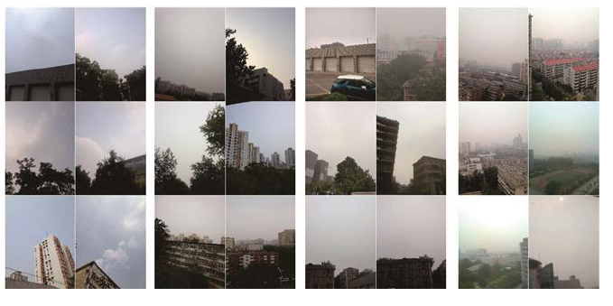
所用到的数据集
户外图像数据集
包含32814张户外环境图像和相应的PM2.5值标签的图像数据集。所有图片均为在北京的空气质量监测站附近拍摄的户外照片，根据拍摄时间将图像映射到北京市环境监测中心公布的污染物浓度，并将该浓度作为标签。
数据来源：
论文[1]作者提供+部分个人收集整理

Slide 5
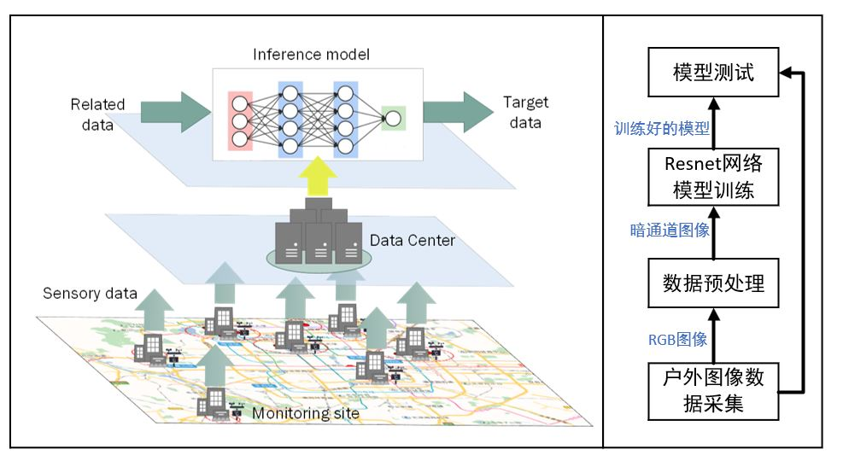
系统架构

Slide 6

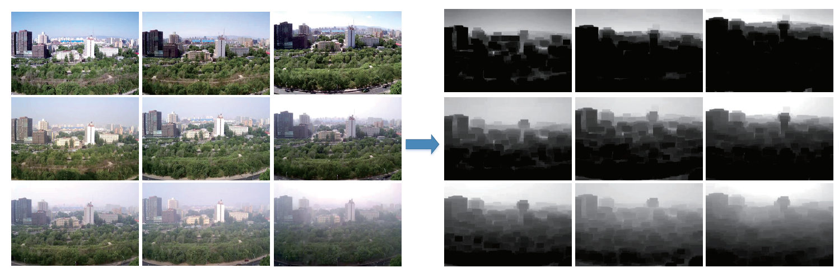
数据预处理
暗通道先验在单幅图像去雾中得到了很好的研究。[2]的作者发现，在大多数非天空斑块中，至少有一个颜色通道有一些像素强度很低，接近于零，称为暗通道先验。与RGB图像相比，暗通道图像直接反映了雾霾程度。这意味着它更适合训练PM2.5推理模型。
因此，我们利用公式 对图像进行预处理，将其处理为暗通道图片。

Slide 7
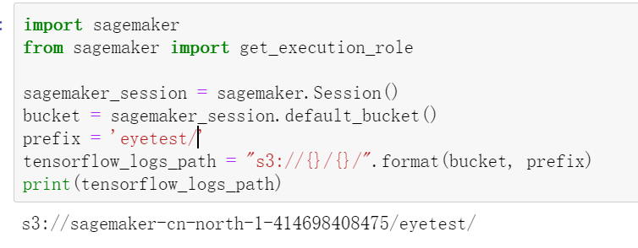
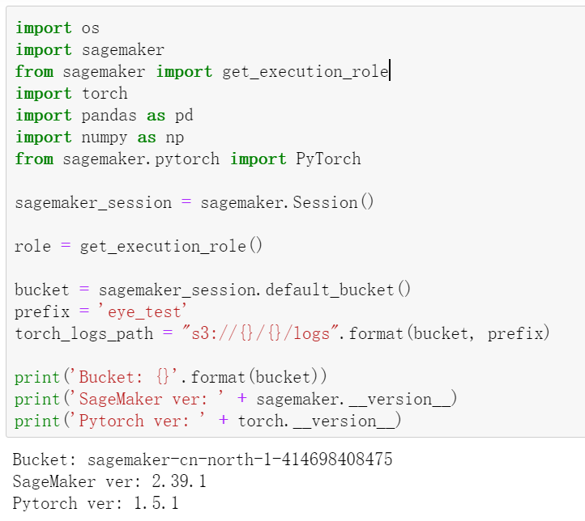
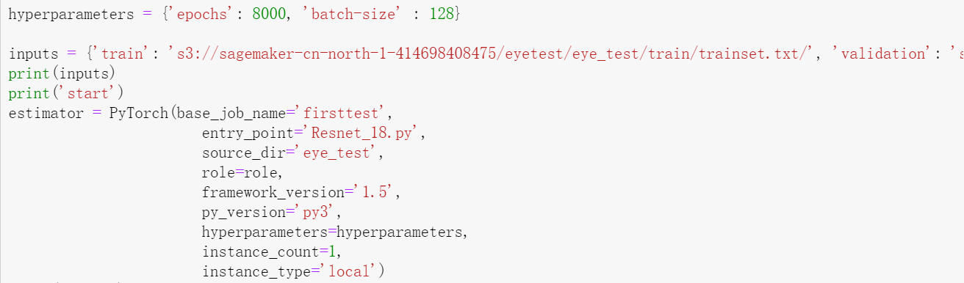
利用S3上传数据
设置上传路径；
开始上传；
调用sagemaker，设置超参数和数据集路径。

Slide 8
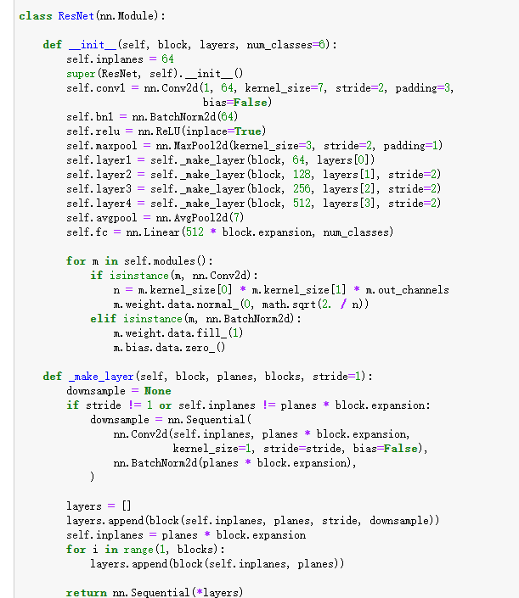
Resnet网络模型训练
模型定义

Slide 9
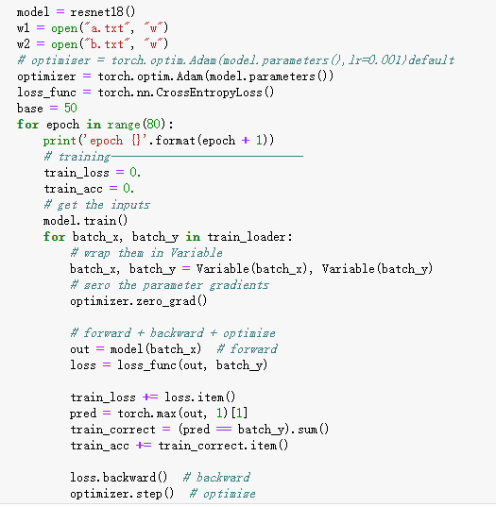
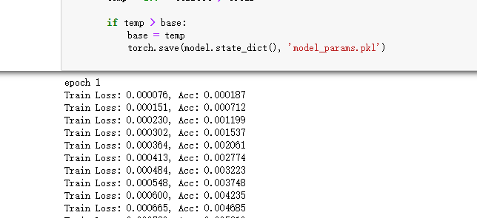
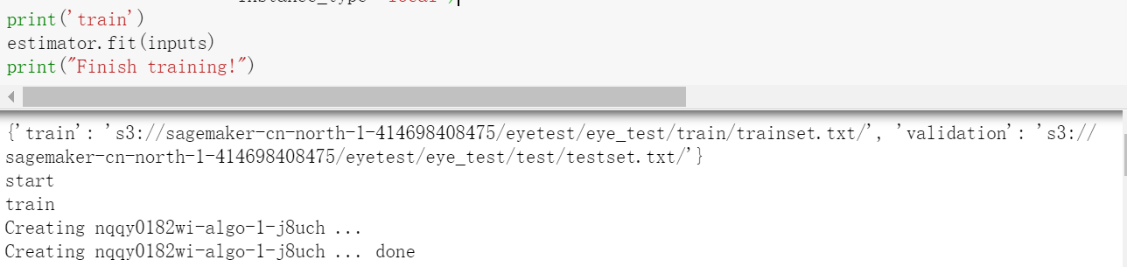
Resnet网络模型训练
模型训练

Slide 10
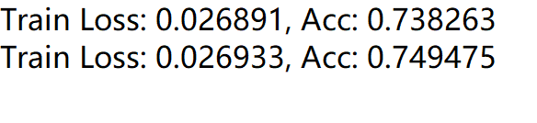
模型测试
经过测试，该模型在验证集的准确率达到74.9%。

Slide 11
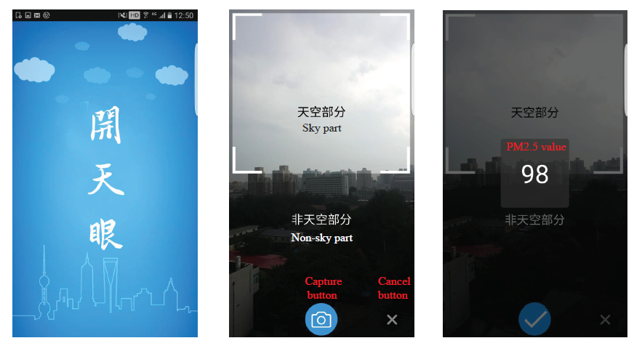
系统界面设计

Slide 12
研究展望
该系统解除了设备对环境监测的影响，利用智能手机即可进行空气质量的测量，最终准确率可以达到75%左右，具备指导人们的生活与出行的能力。

Slide 13
参考文献
[1] L. Liu, W. Liu, Y. Zheng, H. Ma, and C. Zhang, “Third-eye: a mobilephone-enabled crowdsensing system for air quality monitoring,” Proceedings of the ACM on Interactive, Mobile, Wearable and Ubiquitous Technologies, vol. 2, no. 1, pp. 1–26, 2018.
[2] Kaiming He, Jian Sun, and Xiaoou Tang. 2011. Single Image Haze Removal Using Dark Channel Prior. IEEE Trans. Pattern Anal. Mach. Intell. 33, 12 (2011), 2341 2353.

Slide 14
谢谢观看！
组 别： AI+品质生活
小组成员： 高雨佳、曹子建
邮 箱： gaoyujia@bupt.edu.cn
联系电话： 18510287458

